Slide 1
招生管理系统
姓名：
学号：
专业：
指导教师：

Slide 2
课题背景与意义
在Internet高速发展的今天，计算机的应用几乎完全覆盖我们生活的各个领域，互联网在经济，生活等方面有着举足轻重的地位，成为人们资源共享，信息快速传递的重要渠道。在中国，网上管理的兴起也同时飞速发展着。为了适应现代人类强烈的时间观念，对于招生传统管理方式的缺点，互联网的出现打破了这种局限性，给了广大用户更大的选择空间，促进了招生信息管理网站，有效的避免了招生管理缭乱的局面，方便用户。本网站中，管理员可以以最方便的形式，在最短的时间内查找最多的招生公告信息。因此，系统无疑给人们的生活带来了极大的方便，网络的应用让时间和距离不再是局限。
通过招生管理系统的研究可以更好地理解系统开发的意义，而且也有利于发展更多的智能系统，解决了人才的供给和需求的平衡问题，招生管理系统的开发建设，由于其开发周期短，维护方便，所以它可以适应招生公告体系基本要求。

Slide 3
系统实现的功能
本次设计任务是要设计一个招生管理系统，通过这个系统能够满足管理员和学生的招生公告管理功能。系统的主要功能包括首页、个人中心、学生管理、专业信息管理、专业报名管理、录取通知管理、系统管理等功能。
管理员可以根据系统给定的账号进行登录，登录后可以进入招生管理系统，对招生管理系统所有模块进行管理。包括查看和修改自己的个人信息以及登录密码。
该系统为每一个用户都分配了一个用户账号，用户通过账号的登录可以在系统中查看招生公告信息及对个人信息进行修改等功能。

Slide 4
系统功能
3.1系统功能
通过前面的功能分析可以将招生管理系统的功能分为管理员和学生两个部分，系统的主要功能包括首页、个人中心、学生管理、专业信息管理、专业报名管理、录取通知管理、系统管理等内容。任何用户只要进入网站不需登录也可浏览到的信息，后台管理是针对已登录的用户看到满意的招生公告信息而设计的。
1、一般用户的功能及权限
所谓一般用户就是指还没有注册的过,他们可以浏览主页面上的信息。但如果要进入后台进行信息管理时，要登录注册，只有注册成功才有的权限。
2、管理员的功能及权限
学生信息的添加和管理，招生公告详细信息添加和管理和文档信息添加和管理，这些都是管理员的功能。
3、系统功能结构图
系统功能结构图是系统设计阶段，系统功能结构图只是这个阶段一个基础，整个系统的架构决定了系统的整体模式，是系统的根据。

Slide 5
系统功能结构图

Slide 6
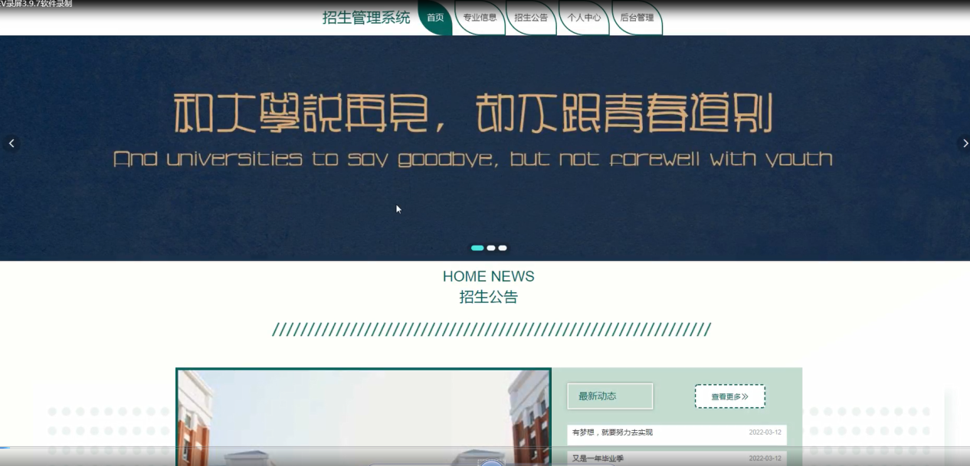
系统首页界面图

Slide 7
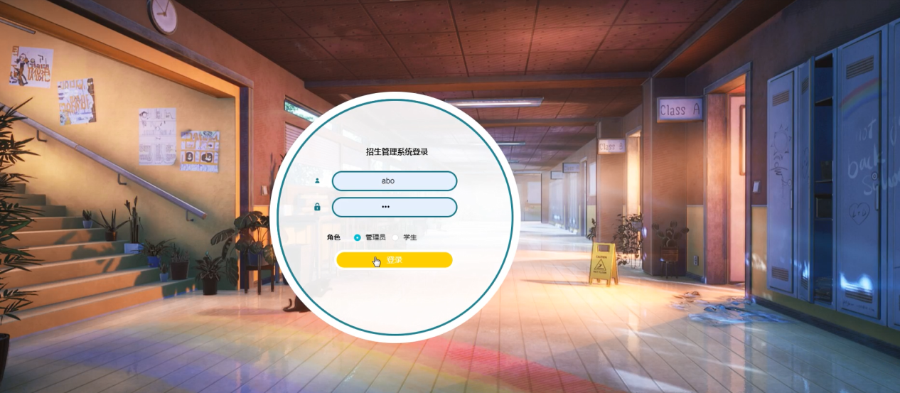
管理员登录界面图

Slide 8
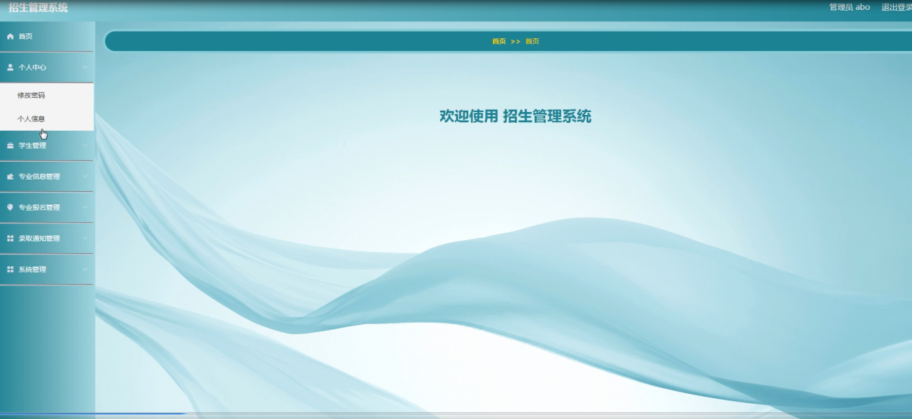
管理员功能界面图

Slide 9
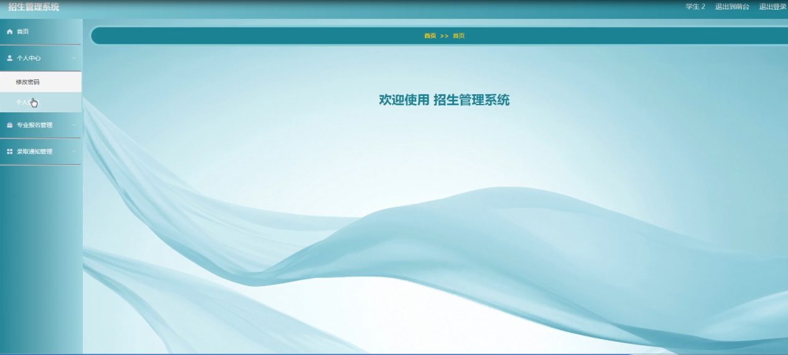
学生功能界面图

Slide 10
总 结
7.1 总结
通过完成该招生管理系统和本论文的撰写让我更加明白了软件开发过程中软件工程思想的重要性。在项目的前期由于对需求分析做的不够谨慎和明确,导致了后面在设计甚至编码时候造成了许多不必要的麻烦。由此在今后的学习和工作开发之中必须要牢牢把握住软件工程的设计思想和方法,这样可以进一步保证项目开发的健壮性和准确性。
本网站所实现的是一个招生管理系统，该系统严格按照需求分析制作相关模块，并利用所学知识尽力完成，但是本人由于学识浅薄，无法真正做到让该程序可以投入市场使用，仅仅简单实现部分功能，希望日后还能改善。
本系统具有以下优点：
该系统具有较高的适用性，选用B/S结构，可以在绝大部分个人平台上使用该系统。
系统将用户权限进行划分，管理员和学生能看到及操作的信息不一样，两者具备不同的操作权限。
该系统操作界面简单明了，大部分人都可以正常使用。
但也存在以下问题需要改进：
系统的执行效率的考虑实属不够，比如数据库的存储过程、页面的设计及美化程度以及页面调用方式等。
运行时窗口不能被刷新，可以改进。
系统过于简单，显示的信息有限。。
不能添加多个管理员账号，如果可以则将利于发展招生管理系统规模，便于招生公告信息集中管理。
这些问题可以再进一步的修改和完善以及进行后期的维护。
本网站使用了java开发技术与mysql数据库共同完成设计。在网站最后测试运行的时候，调试程序时，总是出现多处报错，通过查看错误提示，发现是数据库连接有问题，总是不正确。后来经过不断的查找才发现登录数据库的密码错误，随后修改数据库密码，这才正常调试了出来。解决问题还是在于查阅了有关java和mysql方面的图书、上了各种学生网站吸取成熟的经验。由于自己在之前的课程设计等学科上并没有很好的掌握知识，没有进一步的去自学网站的设计，对于一些框架技术基本都已不记得，更不会灵活的使用。所以这次的毕业设计，为了较好的完成，自己重新去图书馆借书研究，弥补之前丢失的知识。
7.2 心得体会
由于经验和能力不足，导致在开发、设计该系统的时候，出现了比较多的问题，例如需要用到的技术不熟悉、程序报错等,后来我积极地向同学当中的大牛询问自己出现的问题同时也会找一些相关的书进行学习,慢慢的一点点将自己遇到的问题逐渐解决。所以不管以后在任何时候合作都会让自己事半功倍。通过本系统的完整的开发,可以遇到自己平时写一些简单的小程序遇不到的问题,不仅仅局限与技术与业务方面的,同时也使得自己更加深入的了解软件过程的开发设计思想,对于即将踏入社会工作而言,这些心得都十分重要。在以后的研究生学习生涯也必须加深这方面的理解,将最好的开发技术和最新的科学原理运用到自己以后的开发工作和学习研究中去。

